Slide 1
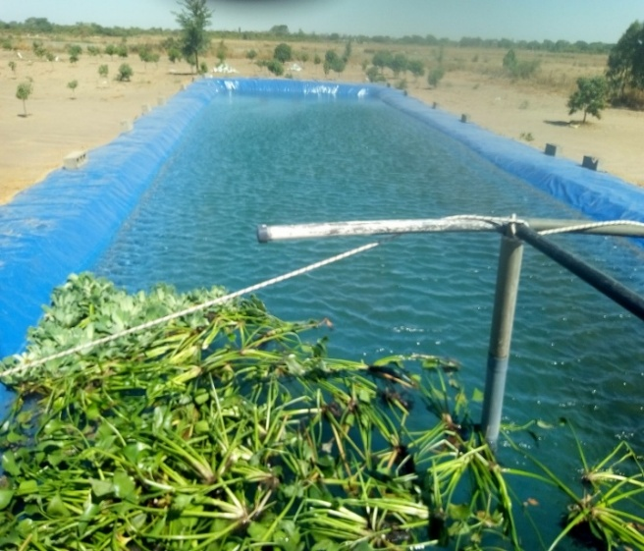
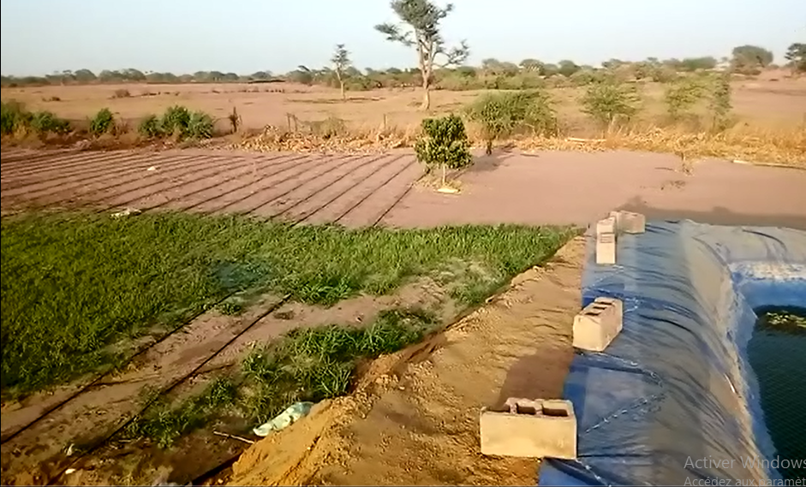
Bassin de maraîchage piscicole

Slide 2
Introduction du sujet
Augmentation drastique de la population
Besoin de protéines
Diminution des quantités pêchées
Développement de la filière aquacole
Besoin d’outils simples
Respectueux de l’environnement

Slide 3
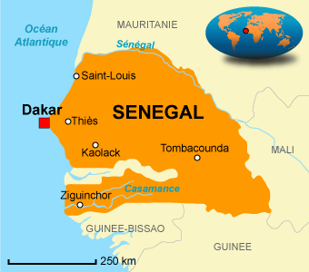
Présentation rapide de CRAMS
Comptoir de Recherche Aquacole et Mytilicole du Sénégal.
Production d’alevins de tilapias
Circuit re-circulé
Développement de la filière
Création d’un bassin pour la production
Mbodiene

Slide 4
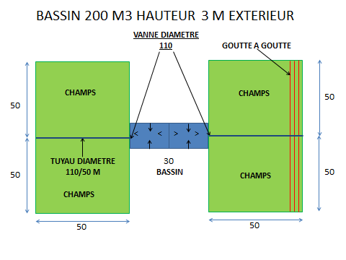
Présentation du projet

Slide 5
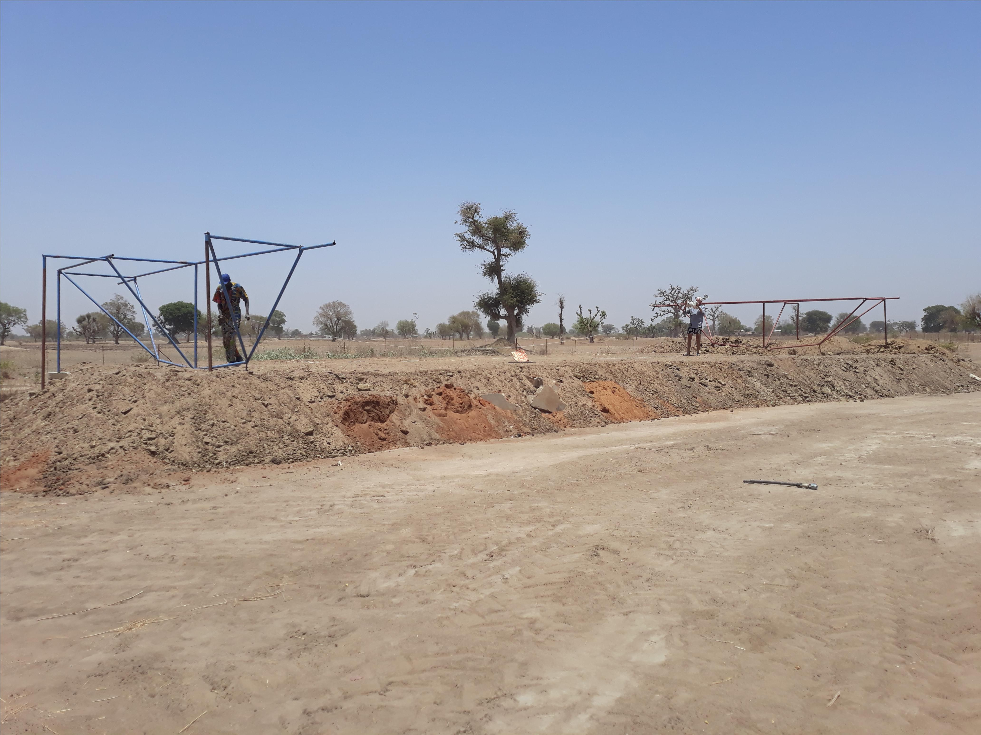
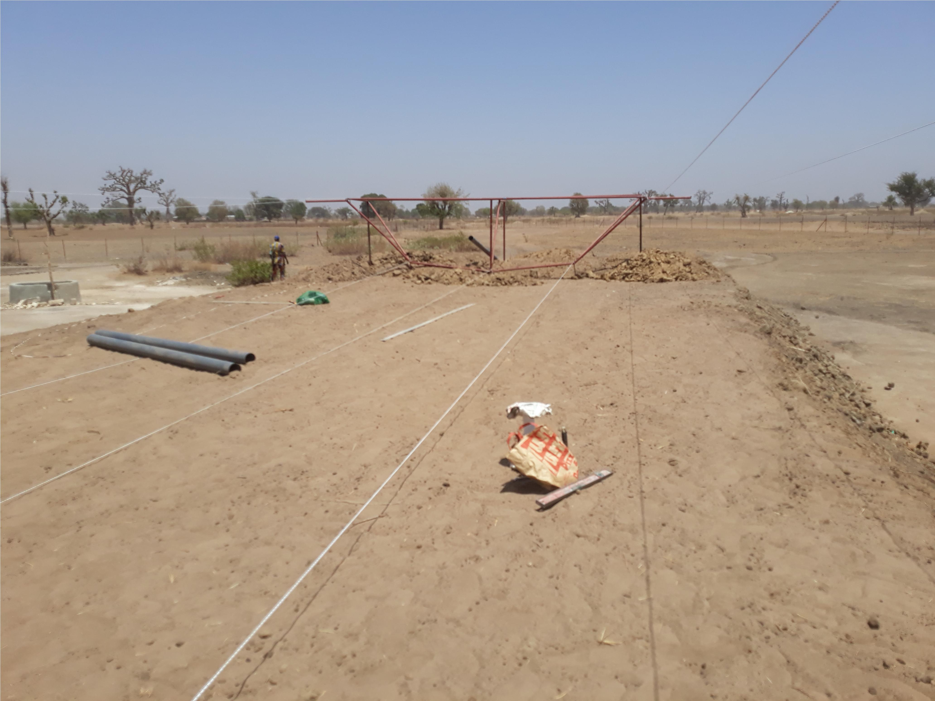
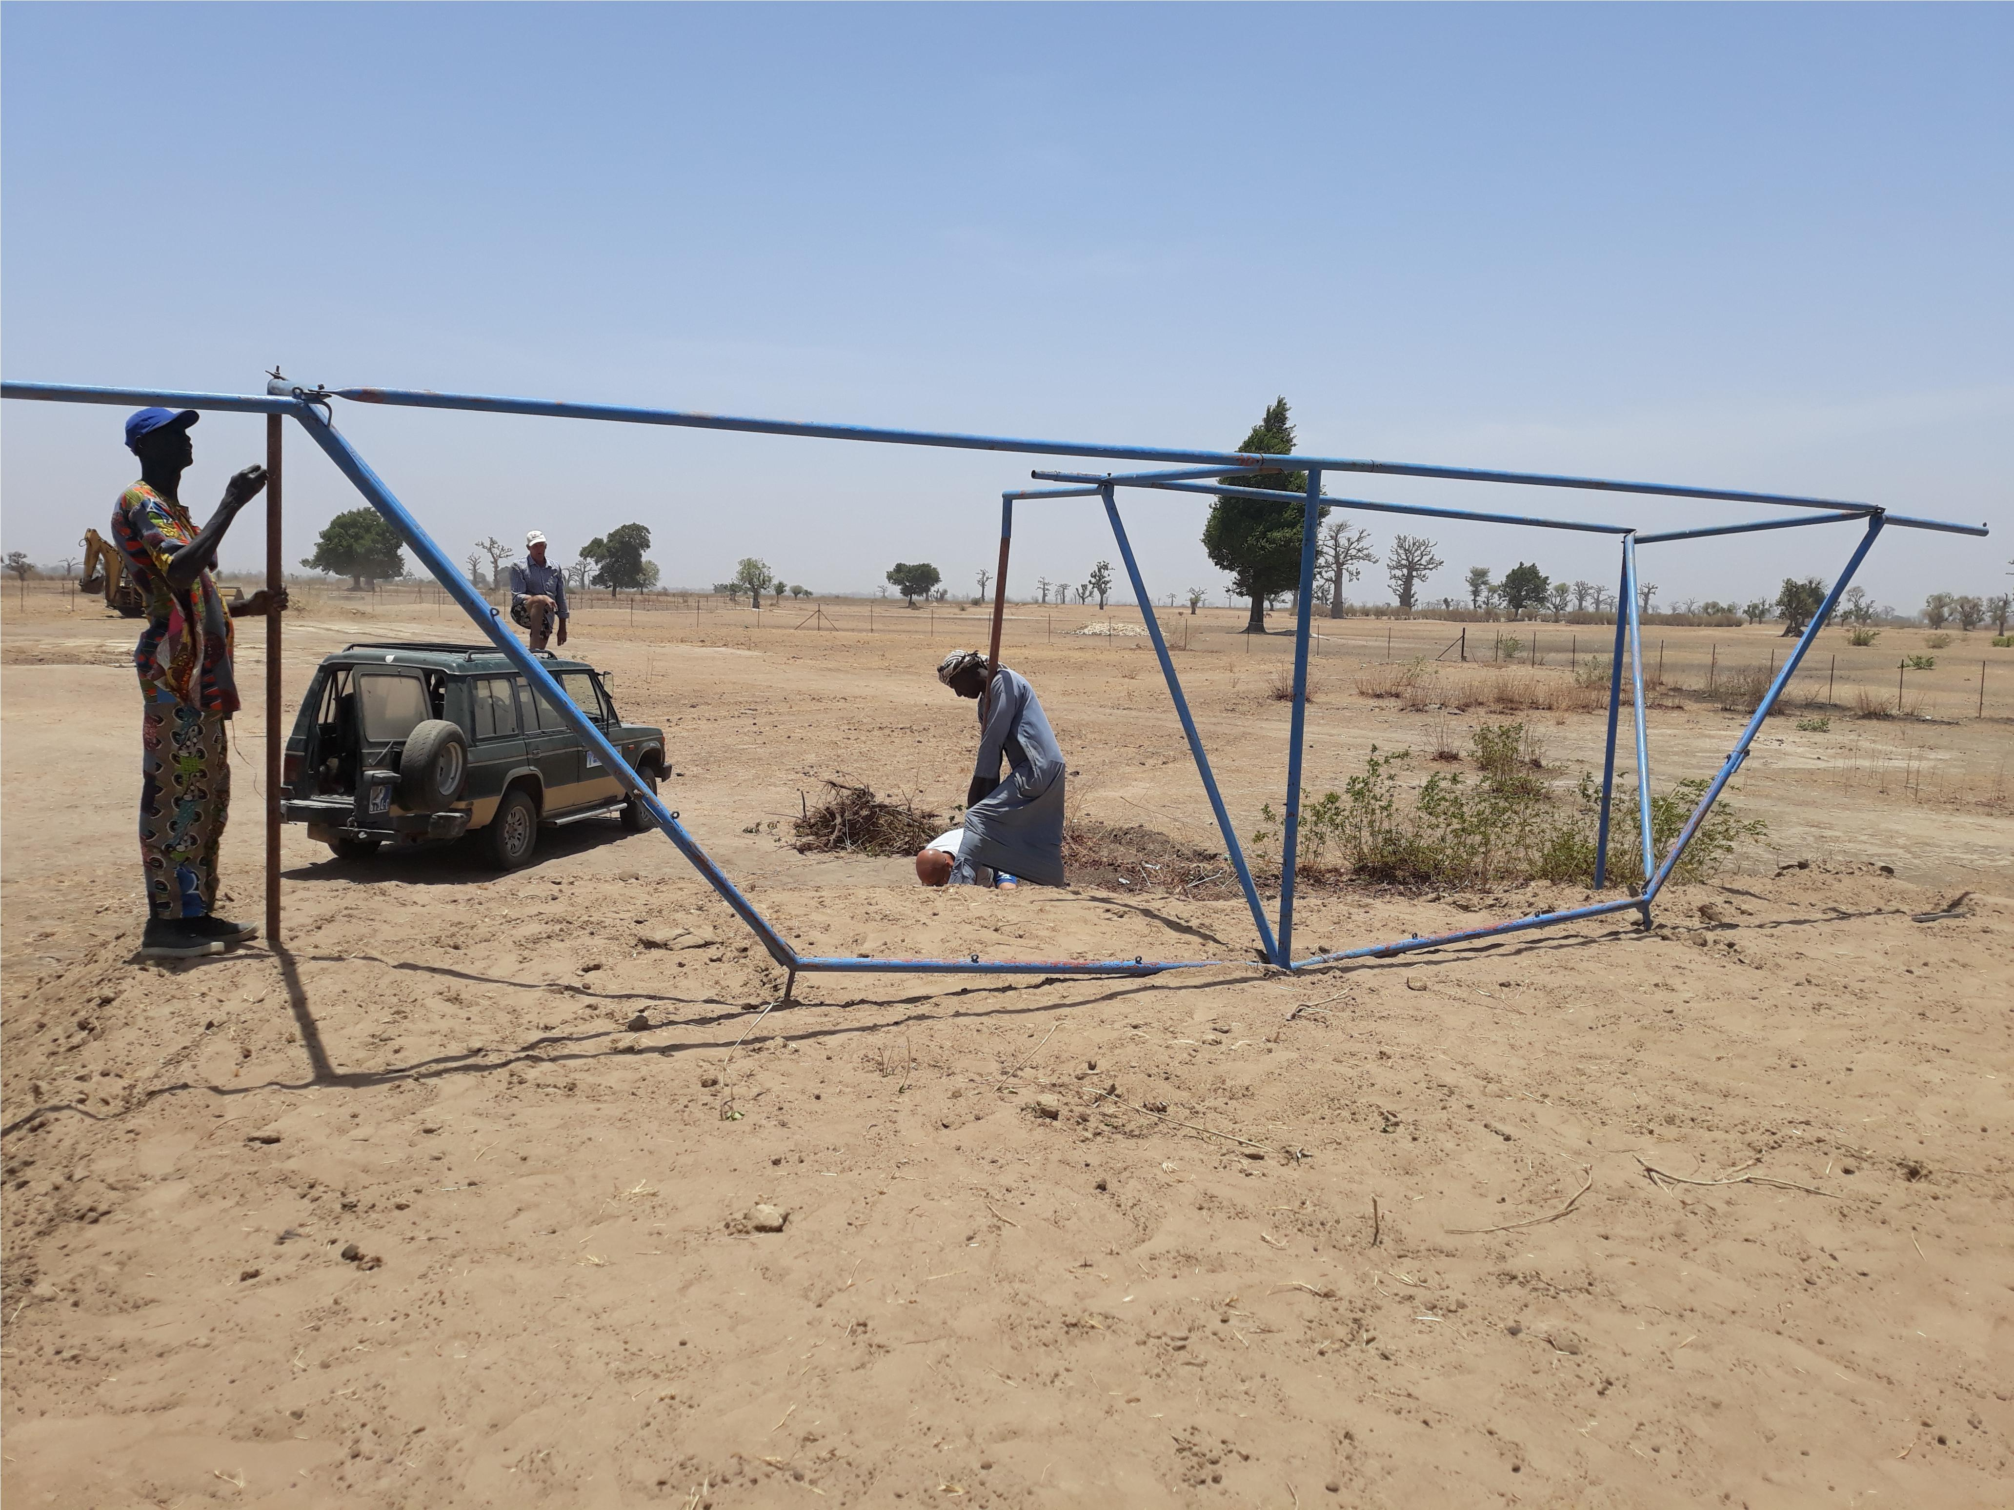
Développement de la construction
Première étape : Nivellement et installation du gabarit

Slide 6
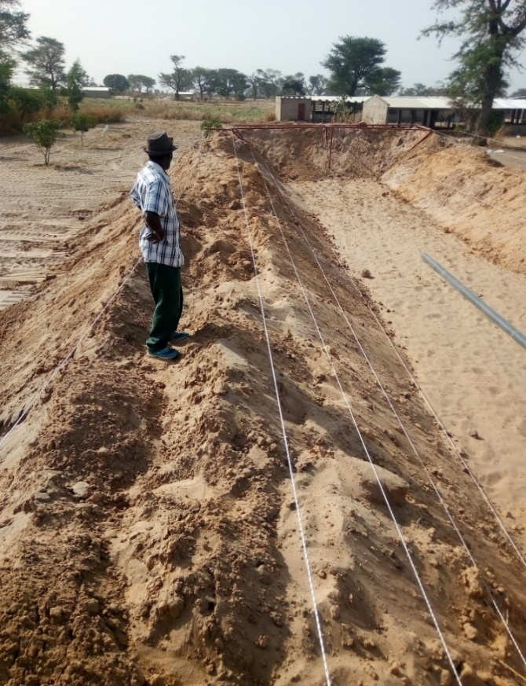
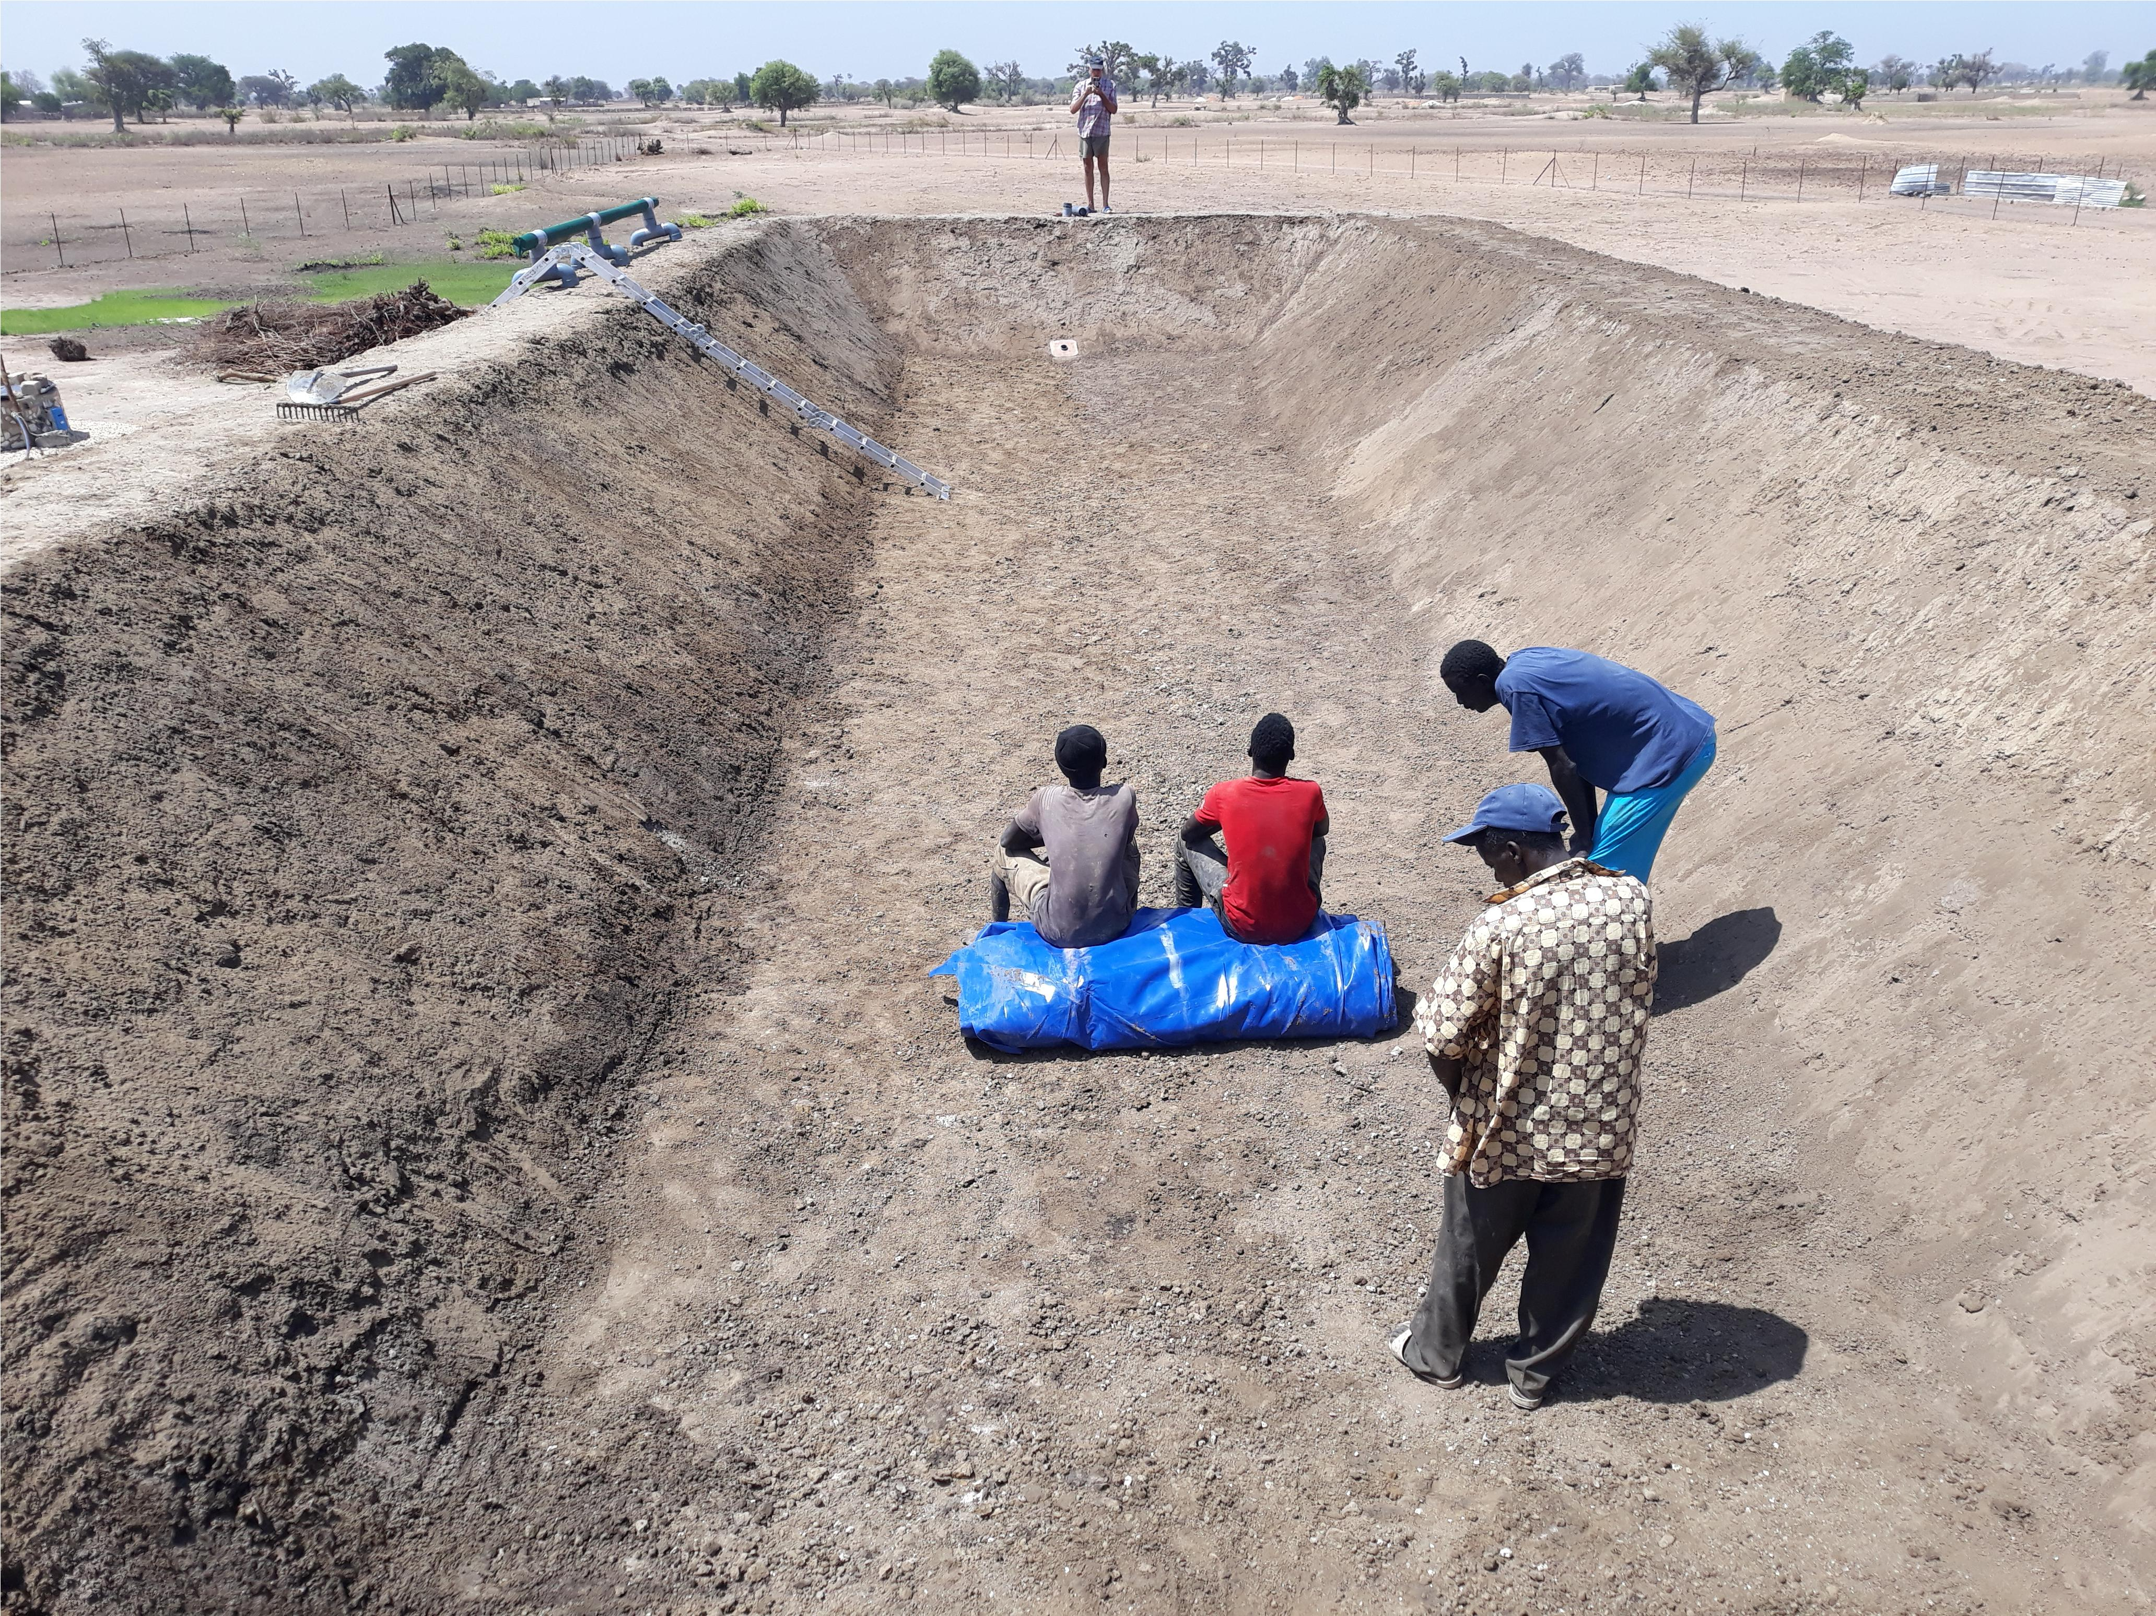
Développement de la construction
Deuxième étape : aménagement de la terre selon le gabarit et finitions

Slide 7
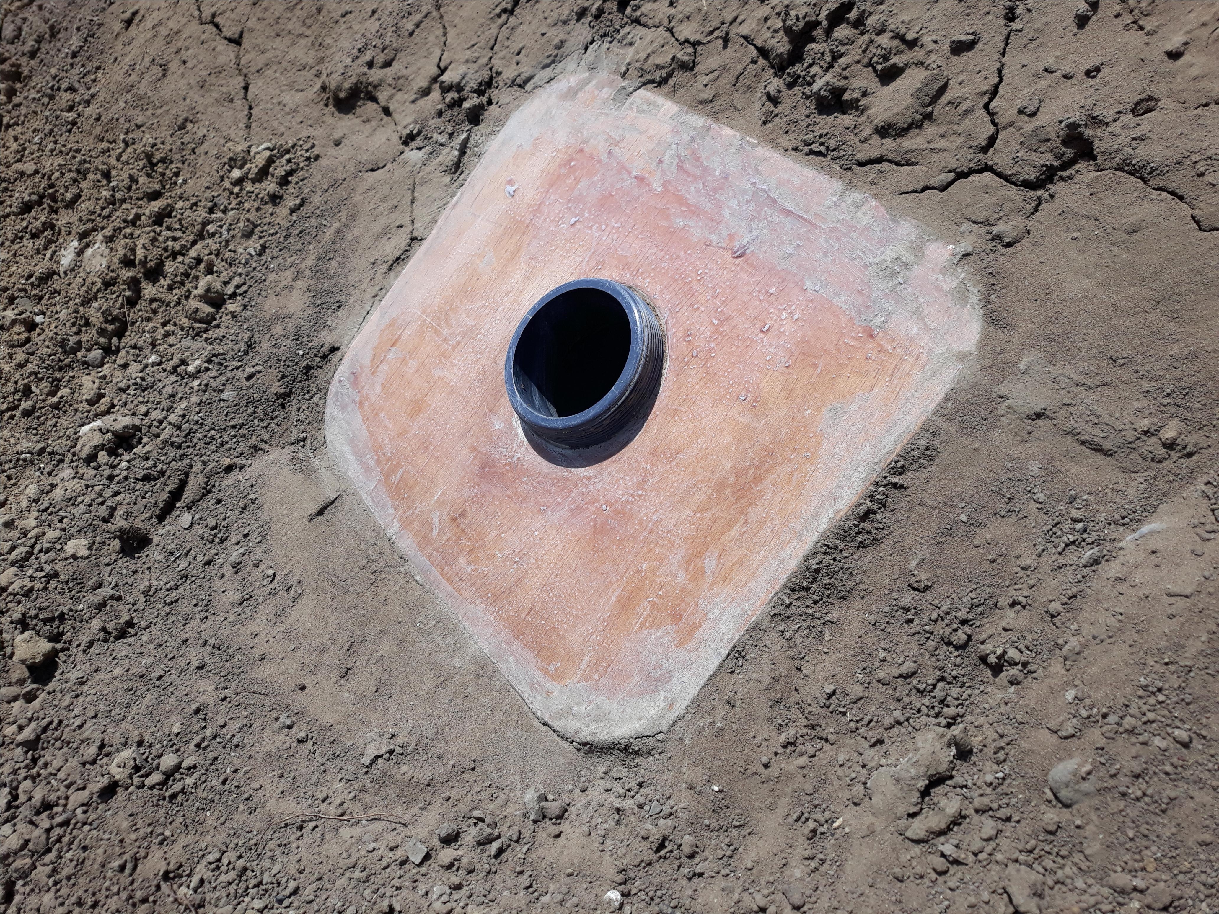
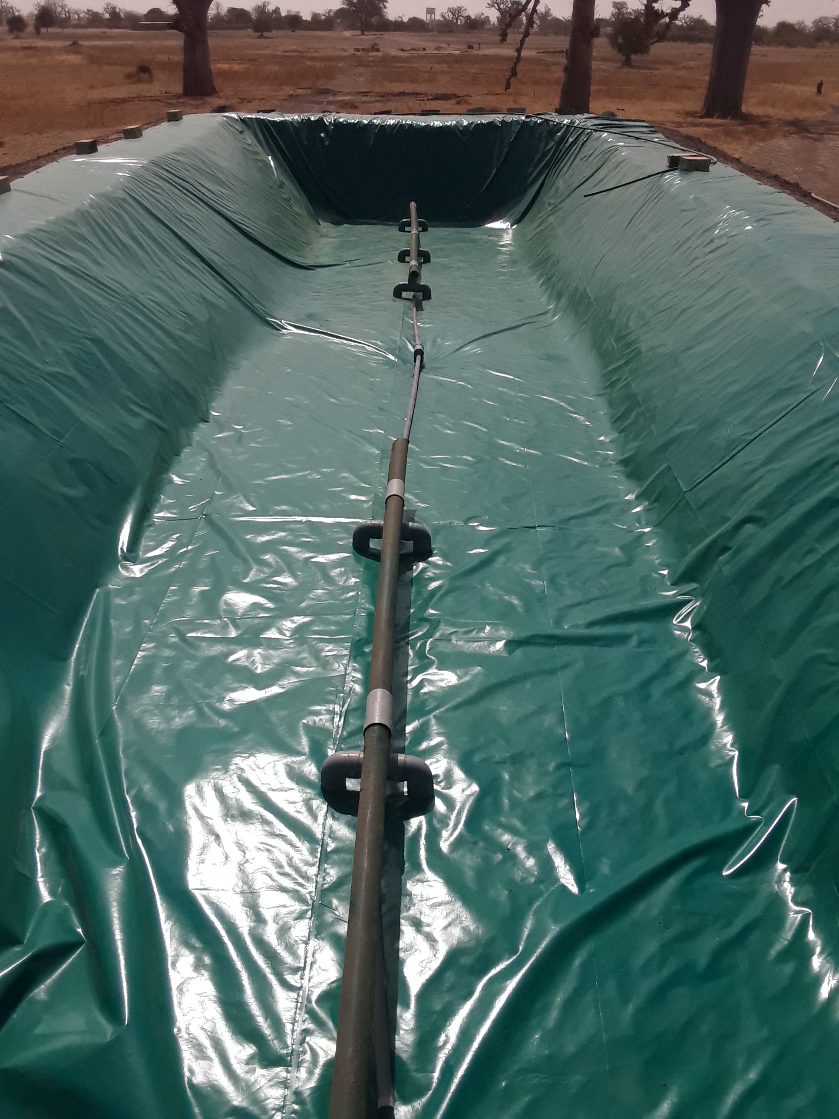
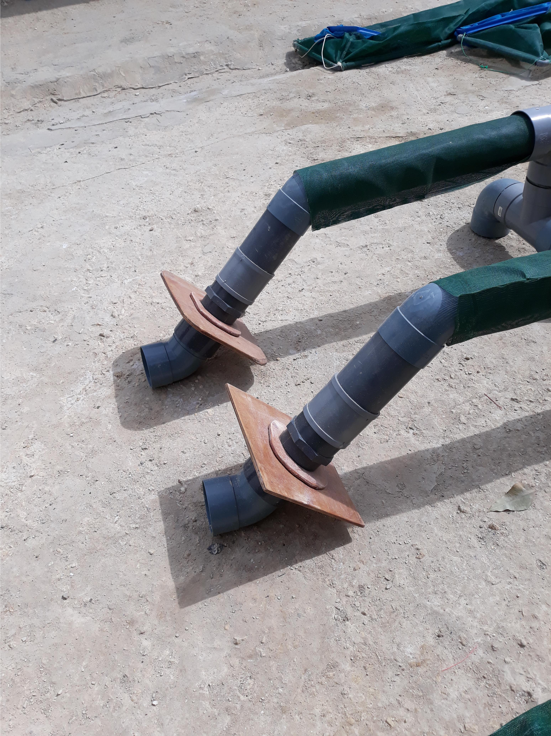
Développement de la construction
Troisième étape : pose du liner et des filtrations

Slide 8
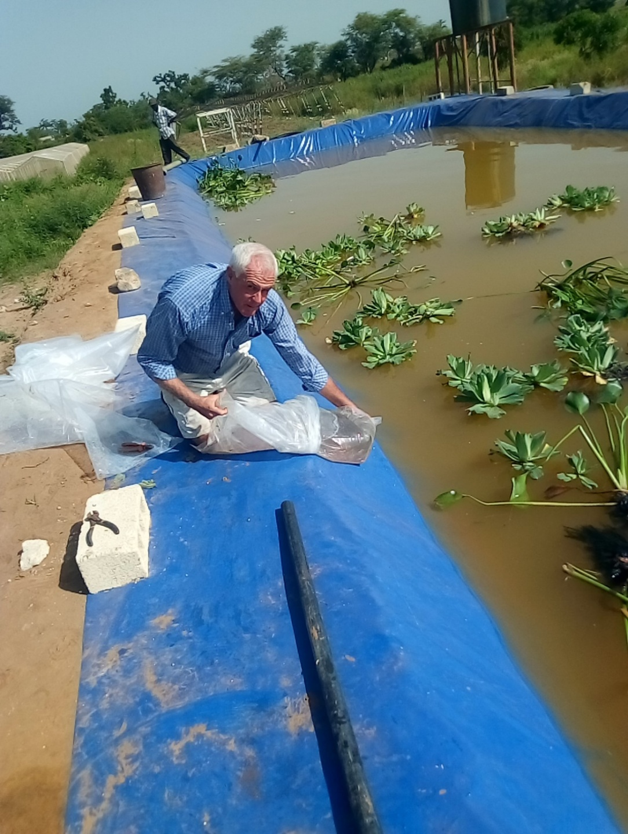
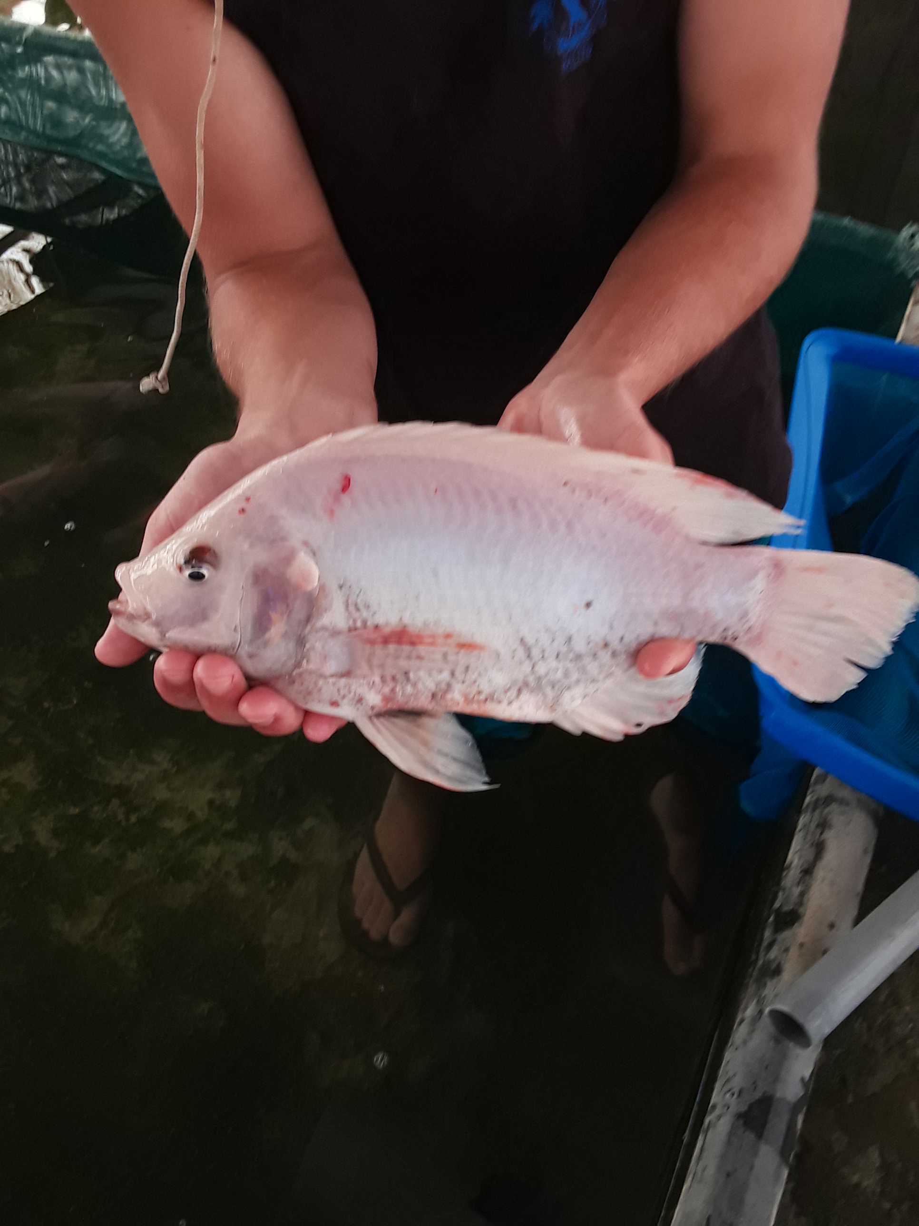
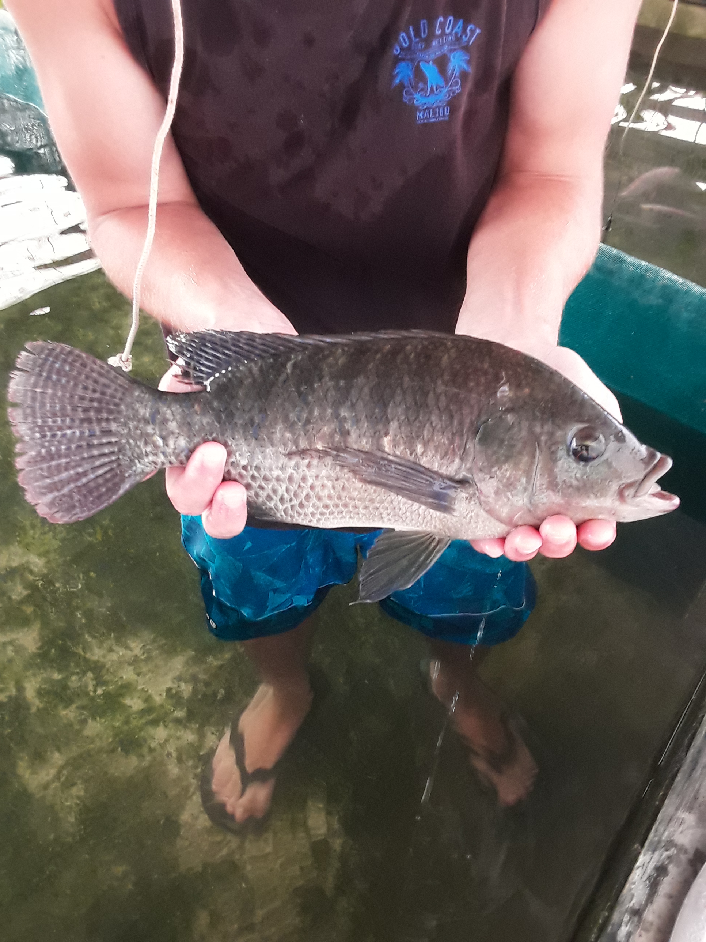
Empoissonnement
7 500 poissons
2 espèces
2 fois par an

Slide 9
Coût et revenus pour les maraîchers
produits |  | charges
Première vente | 6 000 000,00 | achat bassin | 15 910 000,00
Deuxième vente | 6 000 000,00
total produits | 12 000 000,00 | total charges | 12 000 000,00
année N+1
Produits |  | charges
1er cycle | 6 000 000,00 | alevins | 1 500 000,00
2me cycle | 6 000 000,00 | Aliment | 4 680 000,00
 |  | déplacement CRAMS | 200 000,00
total produits | 12 000 000,00 | total charges | 6 380 000,00
 | bénéfice | 5 620 000,00 | HORS SALAIRE

Slide 10
Avantages | Inconvénient
Diminution quantité d’eau | Nourrissage
Facilite le travail | Facteur humain
Plus d’utilisation d’engrais | Entretien mensuel
Aucun besoin d’énergie

